Slide 1

Mijn examen
SÉANCE 17 / 19
FICHE
10
Raconter son examen — l’imparfait (OVT), la santé et le corps
Section 4 · Mises en situation — Fiche 10
Livret p. 70 · 83 · 100b
Notes:
Séance 17. Objectifs : former l’imparfait néerlandais (OVT) des verbes réguliers avec ’t kofschip et apprendre les verbes irréguliers indispensables (fiche A2-03, p. 70), apprendre le vocabulaire du corps et de la santé (thème 06, p. 83), puis raconter un examen en combinant perfectum et OVT (fiche 10, p. 100b). Image de couverture : Emma et Pieter révisent (« Ik leer grammatica! » / « Nederlands is leuk. »).

Slide 2



Mission du jour
PLAN
Livret p. 70 · 83 · 100b
DÉROULÉ
≈ 90 min (indicatif)
EN FIN DE SÉANCE, JE SAIS…
Raconter un examen (ou un événement passé) : ce que j’ai fait, comment c’était, ce que j’ai ressenti — et dire où j’ai mal.
1
Échauffement : la séance 16
5'
2
De OVT : règle et verbes irréguliers
15'
3
Perfectum ou OVT ?
5'
LANGUE CIBLE
4
Oefening + bonus OVT
10'
ik werkte · ik speelde · ik was · ik had · ik ging — Heb je het examen gehaald? · In het begin was ik zenuwachtig. · Ik heb hoofdpijn.
5
Gezondheid (p. 83) + bonus
15'
6
Fiche 10 : vocabulaire
5'
COMPÉTENCES
7
Jalon 1 · Jalon 2
20'
Former l’OVT avec ’t kofschip · choisir perfectum ou OVT · nommer le corps et la santé · raconter avec omdat et nu
Phrase-clé · jeu de rôle
10'
8
9
Bilan
5'
Notes:
Durées indicatives sur 90 minutes. La fiche de grammaire (OVT) prépare directement la fiche 10 : on raconte un examen avec le perfectum (ce que j’ai fait : Ik heb gestudeerd) et l’OVT (comment c’était : Het was moeilijk, ik was zenuwachtig). Le vocabulaire de la santé se relie au récit (Ik had hoofdpijn voor het examen…). Si le temps manque, le bonus « Ik heb pijn » se fait à la maison.

Slide 3
Échauffement : la séance 16 en sept phrases
ÉCHAUFFEMENT
Rappel séance 16
Seul · 5 min — Complétez ou traduisez, puis lisez à voix haute.
1. Is er iemand thuis? — Nee, er is …………… thuis.
2. Ik zoek mijn sleutel, maar ik vind hem …………….
3. rien de spécial → ………………………
4. Es-tu nouveau ici ? → …………………………
5. Dans quel service travailles-tu ? → ……………………………………
6. Je ne travaille pas seul, car nous formons une équipe. → ……………………………………
7. l’ordinateur · la réunion → ……………………………………
Notes:
Rappel de la fiche A2-05 (iemand · niets), de la fiche 7 (se présenter dans l’entreprise) et du vocabulaire Werk & bedrijf. Interroger un étudiant par phrase.

Slide 4

Échauffement : la séance 16 en sept phrases
ÉCHAUFFEMENT
✓ CORRECTIE
Rappel séance 16
Seul · 5 min — Complétez ou traduisez, puis lisez à voix haute.
ATTENTION
1. Is er iemand thuis? — Nee, er is niemand thuis.
2. Ik zoek mijn sleutel, maar ik vind hem nergens.
3. rien de spécial → niets bijzonders
4. Es-tu nouveau ici ? → Ben je nieuw hier?
5. Dans quel service travailles-tu ? → Op welke afdeling werk je?
6. Je ne travaille pas seul, car nous formons une équipe. → Ik werk niet alleen, want we vormen een team.
7. l’ordinateur · la réunion → de computer · de vergadering
Pas de double négation : Ik zie niemand (✗ niet niemand).
iets / niets + adjectif + -s.
want : ordre normal (want we vormen…).
Notes:
Variantes acceptables : 5 « In welke afdeling werk je? » ; 6 « …want we zijn een team » ou « want we werken samen ». Transition : « Hier, qu’avez-vous fait ? Comment c’était ? » → pour raconter, il faut le passé : perfectum (séance 14) et aujourd’hui l’imparfait, la OVT.

Slide 5
De OVT : l’imparfait des verbes réguliers
GRAMMATICA
Livret p. 70
Prenez le radical (infinitif − en) et regardez sa dernière lettre : est-elle dans ’t kofschip ?
’T KOFSCHIP
-TE / -TEN
-DE / -DEN
t · k · f · s · ch · p
ik werkte · wij werkten
ik speelde · wij speelden
Le radical finit par t, k, f, s, ch ou p ?
Oui → -te · pluriel -ten
Non → -de · pluriel -den
werken → werk : k ∈ ’t kofschip
koken → ik kookte
maken → hij maakte
lachen → zij lachte
spelen → speel : l ∉ ’t kofschip
wonen → ik woonde
leren → hij leerde
oefenen → wij oefenden
Piège — Infinitif en -zen ou -ven : on regarde le z ou le v de l’infinitif → -de : reizen → wij reisden (✗ reisten) · leven → ik leefde.
Notes:
Partie A de la fiche A2-03. Faire épeler « ’t kofschip » : toutes les consonnes « sourdes ». Le radical s’écrit comme à la 1re personne du présent : spelen → ik speel → ik speelde. Coquille du livret : « speelen → ik speelde » → l’infinitif est « spelen » (un seul e). Double consonne possible : praten → ik praatte, antwoorden → ik antwoordde (on entend une seule consonne). Le titre de la fiche est « De OVT » (onvoltooid verleden tijd) ; le sommaire de la section 2 (avant la p. 58) l’appelle « L’imparfait — imperfectum » et la numérote 02 : c’est la fiche A2-03.

Slide 6
Les verbes irréguliers indispensables
GRAMMATICA
Livret p. 70
La voyelle change. Une forme pour ik, jij, u, hij, zij (singulier), une forme pour wij, jullie, zij (pluriel).
INFINITIF | SINGULIER | PLURIEL | VOORBEELD
zijn · être | was | waren | Gisteren was ik moe.
hebben · avoir | had | hadden | Vorige week had ik een examen.
gaan · aller | ging | gingen | We gingen samen naar Gent.
eten · manger | at | aten | Ze aten frieten.
drinken · boire | dronk | dronken | Pieter dronk een koffie.
lezen · lire | las | lazen | Emma las de krant.
komen · venir (+) | kwam | kwamen | Jullie kwamen te laat.
kopen · acheter (+) | kocht | kochten | Mijn vader kocht brood.
(+) = ajouté au tableau du livret : ces deux verbes sont dans l’exercice. Le singulier ne prend jamais de -t : jij was · jij werkte.
Notes:
Partie B de la fiche (illustrations du livret : Emma, le gsm, la gare, les frites, le café, le journal). Faire lire en chœur : was – waren, had – hadden… Le livret dit « verbes forts » ; zijn et hebben sont plutôt « irréguliers », mais l’essentiel est de les apprendre par cœur. Autres verbes très utiles : doen → deed / deden, zien → zag / zagen, krijgen → kreeg / kregen, kunnen → kon / konden, moeten → moest / moesten.

Slide 7


Perfectum ou OVT ? Raconter au passé
GRAMMATICA
Livret p. 69–70
PERFECTUM (séance 14)
OVT (p. 70)
Un fait terminé, dans une conversation : Ik heb mijn examen gehaald.
Pour demander ce qui s’est passé : Heb je veel gestudeerd?
Souvent = passé composé : j’ai préparé → ik heb voorbereid
Une situation, un état, une émotion : Ik was zenuwachtig.
Une histoire, une suite d’actions : We gingen naar het café en we dronken koffie.
Souvent = imparfait : c’était difficile → het was moeilijk
vs
Piège pour francophones — Avec zijn et hebben, le néerlandais préfère l’OVT même quand le français dit « j’ai été / j’ai eu » : Hier, j’ai été malade. → Gisteren was ik ziek. (plus naturel que ben ik ziek geweest)
Notes:
Règle simple pour le niveau A2 : on pose les questions et on annonce les faits au perfectum ; on décrit le décor, les sentiments et on enchaîne une histoire à l’OVT. Les deux sont souvent possibles ; la fiche 10 mélange les deux (J’ai bien préparé… parce que j’étais nerveux).

Slide 8

Oefening : schrijf de OVT
GRAMMATICA
Livret p. 70
Seul · 5 min — Écrivez la forme de l’imparfait (OVT).
MÉTHODE
1. koken (ik) → ……………
2. reizen (wij) → ………………
3. maken (hij) → ………………
4. wonen (zij, plur.) → ………………
5. kopen (mijn vader) → ………………………
6. komen (jullie) → …………………
1. Radical : kook, reiz, maak…
2. ’t kofschip ? → -te / sinon -de
3. Pluriel : + n
4. Irrégulier ? → tableau !
Notes:
Exercice de la fiche A2-03. Remarque : 5 (kopen) et 6 (komen) sont irréguliers alors que la règle du livret porte sur les verbes réguliers ; ils ne figurent pas dans la liste B : on les a ajoutés au tableau des irréguliers (diapositive précédente).

Slide 9
Oefening : schrijf de OVT
GRAMMATICA
✓ CORRECTIE
Livret p. 70
Seul · 5 min — Écrivez la forme de l’imparfait (OVT).
ATTENTION
1. koken (ik) → ik kookte
2. reizen (wij) → wij reisden
3. maken (hij) → hij maakte
4. wonen (zij, plur.) → zij woonden
5. kopen (mijn vader) → mijn vader kocht
6. komen (jullie) → jullie kwamen
2 : reizen → z → reisden (✗ reisten).
5 et 6 : verbes irréguliers : kocht · kwamen (✗ koopte · komden).
Mijn vader = hij → singulier.
Notes:
Corriger en faisant dire la méthode à voix haute : « koken → kook → k est dans ’t kofschip → kookte ». Erreurs attendues : « reisten » (on regarde le z de l’infinitif), « koopte », « komden ».

Slide 10
Emma raconte son examen à l’OVT
+ BONUS
Hors syllabus
Seul puis par deux · 5 min — Mettez le verbe entre parenthèses à l’OVT.
1. Vorige week …………… Emma een examen Nederlands. (hebben)
2. Ze …………… een beetje zenuwachtig. (zijn)
3. Elke avond …………… ze nieuwe woorden. (leren)
4. Ze …………… ook met Pieter. (oefenen)
5. Het examen …………… twee uur. (duren)
6. Daarna …………… Emma en Pieter naar het café. (gaan)
7. Ze …………… koffie en Emma ……………: «Het is gelukt!» (drinken, lachen)
Notes:
Exercice ajouté : un petit récit qui prépare la fiche 10. Après correction, faire relire le texte à voix haute comme une histoire. Remarquer la dernière phrase : la citation directe « Het is gelukt! » reste au présent / perfectum.

Slide 11
Emma raconte son examen à l’OVT
+ BONUS
✓ CORRECTIE
Hors syllabus
Seul puis par deux · 5 min — Mettez le verbe entre parenthèses à l’OVT.
ATTENTION
1. Vorige week had Emma een examen Nederlands. (hebben)
2. Ze was een beetje zenuwachtig. (zijn)
3. Elke avond leerde ze nieuwe woorden. (leren)
4. Ze oefende ook met Pieter. (oefenen)
5. Het examen duurde twee uur. (duren)
6. Daarna gingen Emma en Pieter naar het café. (gaan)
7. Ze dronken koffie en Emma lachte: «Het is gelukt!» (drinken, lachen)
leren, oefenen, duren : r, n → -de.
lachen : ch ∈ ’t kofschip → -te.
Sujet pluriel (Emma en Pieter, ze) → -en : gingen, dronken.
Notes:
Exercice ajouté : un petit récit qui prépare la fiche 10. Après correction, faire relire le texte à voix haute comme une histoire. Remarquer la dernière phrase : la citation directe « Het is gelukt! » reste au présent / perfectum.

Slide 12
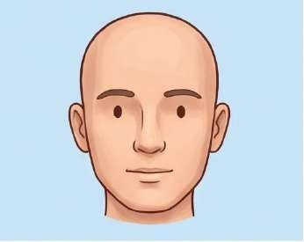
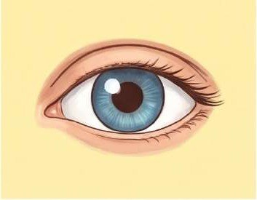
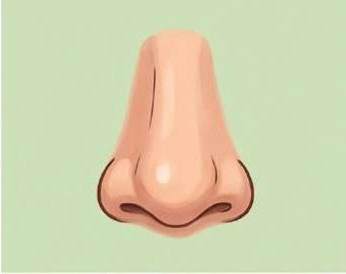
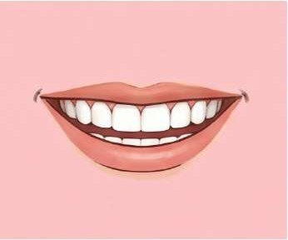
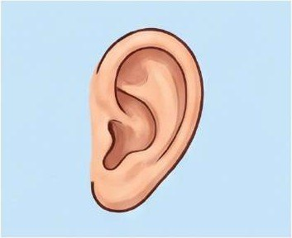
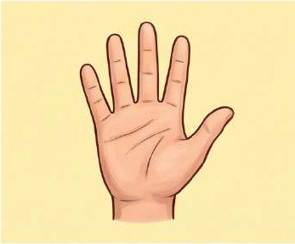
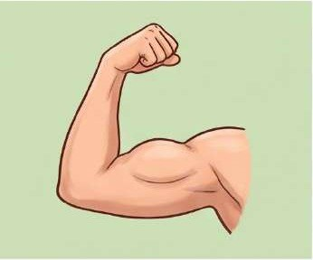
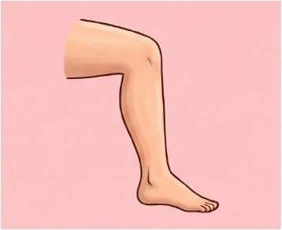
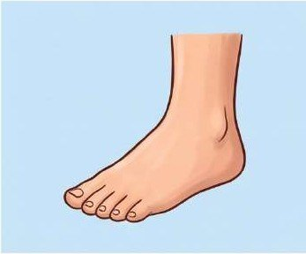
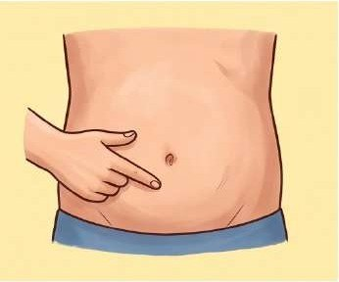
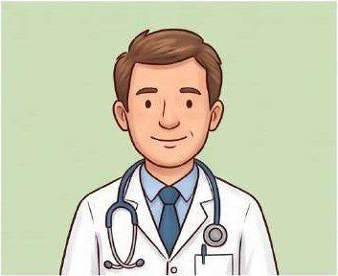
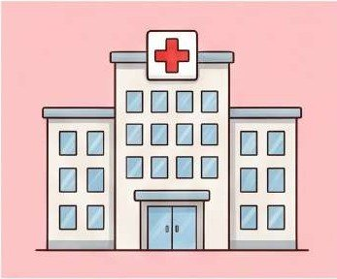

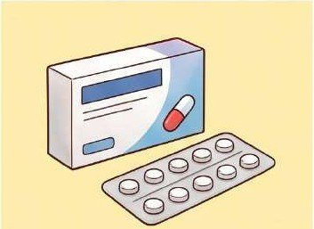
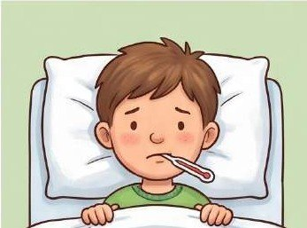
Gezondheid — la santé et le corps
WOORDENSCHAT
Livret p. 83
1
2
3
4
5
…………
…………
…………
…………
…………
6
7
8
9
10
…………
…………
…………
…………
…………
11
12
13
14
15
…………
…………
…………
…………
…………
Notes:
Quiz : les étudiants donnent le mot AVEC l’article. Montrer sur soi (hoofd, oog, neus…) et faire répéter. Jeu rapide possible : « Wijs naar je neus! Wijs naar je oor! » (impératif, séance 8).

Slide 13
Gezondheid — la santé et le corps
WOORDENSCHAT
✓ CORRECTIE
Livret p. 83
1
2
3
4
5
het hoofd
la tête
het oog
l’œil
de neus
le nez
de mond
la bouche
het oor
l’oreille
6
7
8
9
10
de hand
la main
de arm
le bras
het been
la jambe
de voet
le pied
de buik
le ventre
11
12
13
14
15
de dokter
le médecin
het ziekenhuis
l’hôpital
de apotheek
la pharmacie
de medicijnen
les médicaments
de koorts
la fièvre
Notes:
Cinq mots en het : hoofd, oog, oor, been, ziekenhuis (het huis). Pluriels utiles : ogen, oren, benen, handen, voeten, armen. « de medicijnen » est un pluriel (singulier : het medicijn). En Belgique, on entend aussi « de huisarts » (le médecin généraliste) et « de geneesheer ».

Slide 14
Ik heb pijn aan mijn … — chez le médecin
+ BONUS
Hors syllabus
Par deux · 5 min — Traduisez, puis jouez : A dit où il a mal, B conseille (Ga naar de dokter!).
1. J’ai mal à la tête. → ………………………
2. J’ai mal au ventre. → ………………………
3. Elle a mal au pied. → ……………………………………
4. J’ai de la fièvre : je vais chez le médecin. → ……………………………………
5. J’achète des médicaments à la pharmacie. → ……………………………………
6. Hier, j’avais mal aux yeux. → ……………………………………
7. Il est à l’hôpital. → ……………………………………
Notes:
Exercice ajouté : réemploi du vocabulaire de la santé avec l’OVT (phrase 6). Le français dit « j’ai mal à LA tête », le néerlandais « aan MIJN hoofd ». Variantes acceptables : 1 « Ik heb pijn aan mijn hoofd » ; 3 « Ze heeft pijn aan de voet » est entendu, mais le possessif est la norme ; 5 « in de apotheek ». Mots composés utiles : hoofdpijn, buikpijn, keelpijn (la gorge), oorpijn, tandpijn.

Slide 15
Ik heb pijn aan mijn … — chez le médecin
+ BONUS
✓ CORRECTIE
Hors syllabus
Par deux · 5 min — Traduisez, puis jouez : A dit où il a mal, B conseille (Ga naar de dokter!).
ATTENTION
1. J’ai mal à la tête. → Ik heb hoofdpijn.
2. J’ai mal au ventre. → Ik heb buikpijn.
3. Elle a mal au pied. → Ze heeft pijn aan haar voet.
4. J’ai de la fièvre : je vais chez le médecin. → Ik heb koorts: ik ga naar de dokter.
5. J’achète des médicaments à la pharmacie. → Ik koop medicijnen bij de apotheek.
6. Hier, j’avais mal aux yeux. → Gisteren had ik pijn aan mijn ogen.
7. Il est à l’hôpital. → Hij is in het ziekenhuis.
Le néerlandais met le possessif : pijn aan mijn hoofd (✗ aan het hoofd).
hoofd + pijn = hoofdpijn (= pijn aan mijn hoofd).
naar de dokter (mouvement) · in het ziekenhuis.
Pour souhaiter un prompt rétablissement : Beterschap!
Notes:
Exercice ajouté : réemploi du vocabulaire de la santé avec l’OVT (phrase 6). Le français dit « j’ai mal à LA tête », le néerlandais « aan MIJN hoofd ». Variantes acceptables : 1 « Ik heb pijn aan mijn hoofd » ; 3 « Ze heeft pijn aan de voet » est entendu, mais le possessif est la norme ; 5 « in de apotheek ». Mots composés utiles : hoofdpijn, buikpijn, keelpijn (la gorge), oorpijn, tandpijn.

Slide 16
Fiche 10 : Raconter son examen
MISE EN SITUATION
Livret p. 100b
FICHE
10
Situation : vous avez passé un examen. Un ami vous pose des questions.
Jalon 1 (A1) : questionner.
Jalon 2 (A2) : raconter.
Perfectum : ce que j’ai fait. OVT : comment c’était.
QUESTION À LA CLASSE
Emma et Pieter révisent. Après l’examen, que demandez-vous à Emma ?
Notes:
Image : Emma et Pieter révisent les articles (« Ik leer grammatica! » / « Nederlands is leuk. »), illustration de la section Grammaire du livret. Faire produire des hypothèses : « Emma was zenuwachtig. Ze heeft veel gestudeerd. » Coquille du livret : le sommaire de la section 4 (avant la p. 92) annonce comme fiche 10 « Au guichet administratif — aan het loket » ; la vraie fiche 10 (p. 100b) est « Raconter son examen ». Le bandeau de photos de la fiche (pharmacie, marché, bus…) est un bandeau général de la section.

Slide 17
Fiche 10 : Raconter son examen — vocabulaire
MISE EN SITUATION
Livret p. 100b
Nouveau vocabulaire du Jalon 1 (questions) et du Jalon 2 (réponses), avec le participe passé des verbes.
JALON 1 · NL | FRANÇAIS | JALON 2 · NL | FRANÇAIS
studeren → gestudeerd | étudier | voorbereiden → voorbereid | préparer
komen → (ik ben) gekomen | venir | oefenen → geoefend | s’exercer, pratiquer
halen → gehaald | réussir (un examen) | zenuwachtig | nerveux
moeilijk ≠ makkelijk | difficile ≠ facile | tevreden (over) | satisfait (de)
Het is gelukt! | Ça a marché ! C’est réussi ! | trots (op) | fier (de)
het examen | l’examen | in het begin | au début
het resultaat | le résultat | de opleiding (+) | la formation
de test (+) | le test | slagen (voor) (+) | réussir (à)
(+) = ajouté. voorbereiden : pas de ge- (be- !) → Ik heb het voorbereid. · lukken → het is gelukt (auxiliaire zijn).
Notes:
Vocabulaire du livret : Jalon 1 = studeren, komen, halen, moeilijk, makkelijk, gelukt, het examen, het resultaat ; Jalon 2 = voorbereiden, oefenen, zenuwachtig, tevreden, trots, in het begin. Ajouts utiles : de test, de opleiding (= la formation : faux-ami de « de formatie », séance 14), slagen (ik ben geslaagd). En Belgique, on dit aussi « fier op » pour trots op. « Een examen halen » = réussir un examen ; « Het is (me) gelukt » = j’ai réussi (ça a marché).

Slide 18
Fiche 10 · Jalon 1 (A1) : questionner sur l’examen
JALON 1
Livret p. 100b
Seul · 10 min — Traduisez. I interrogative · N négative. On tutoie (je) : c’est un ami ou un collègue.
N° | TYPE | FRANÇAIS | NEDERLANDS
1 | I | As-tu beaucoup étudié pour l’examen ? | ……………………………………
2 | I | Es-tu venu à la formation hier ? | ……………………………………
3 | I | Le test était-il difficile ? Tu l’as réussi ? | ……………………………………
4 | I * | Est-ce que l’examen était facile ? | ……………………………………
5 | I | Ai-je réussi, et quel est le résultat ? | ……………………………………
* Le livret indique N, mais la phrase n’est pas négative. Version négative : Was het examen niet makkelijk? · komen → auxiliaire zijn : Ben je … gekomen?
Notes:
Coquille du livret (phrase 4) : type « N » pour une phrase interrogative sans négation. On traduit la phrase telle qu’elle est écrite ; pour travailler la négation, faire aussi produire « Het examen was niet makkelijk » ou « Was het examen niet makkelijk? ».

Slide 19
Fiche 10 · Jalon 1 (A1) : questionner sur l’examen
JALON 1
✓ CORRECTIE
Livret p. 100b
Seul · 10 min — Traduisez. I interrogative · N négative. On tutoie (je) : c’est un ami ou un collègue.
N° | TYPE | FRANÇAIS | NEDERLANDS
1 | I | As-tu beaucoup étudié pour l’examen ? | Heb je veel gestudeerd voor het examen?
2 | I | Es-tu venu à la formation hier ? | Ben je gisteren naar de opleiding gekomen?
3 | I | Le test était-il difficile ? Tu l’as réussi ? | Was de test moeilijk? Heb je hem gehaald?
4 | I * | Est-ce que l’examen était facile ? | Was het examen makkelijk?
5 | I | Ai-je réussi, et quel est le résultat ? | Heb ik het gehaald? En wat is het resultaat?
* Le livret indique N, mais la phrase n’est pas négative. Version négative : Was het examen niet makkelijk? · komen → auxiliaire zijn : Ben je … gekomen?
Notes:
Variantes acceptables : 1 « Heb je veel voor het examen gestudeerd? » (en Belgique aussi « veel geleerd ») ; 2 « …naar de les / naar de cursus gekomen? » ; 3 « Is het gelukt? » ou « Ben je geslaagd? » — « hem » remplace « de test » (séance 13) ; 4 « Was het examen gemakkelijk? » ; 5 « Ben ik geslaagd? » ou « Is het me gelukt? ». Phrase 2 : T avant P (gisteren → naar de opleiding).

Slide 20
Fiche 10 · Jalon 2 (A2) : raconter son examen
JALON 2
Livret p. 100b
Seul · 10 min — Traduisez. Perfectum pour les faits, OVT pour les états (was), omdat et nu : verbe à la fin.
N° | TYPE | FRANÇAIS | NEDERLANDS
1 | D | Hier soir, j’ai bien préparé mon examen. | ……………………………………
2 | D | J’ai beaucoup pratiqué avec mes collègues, parce que j’étais nerveux. | ……………………………………
3 | N | Au début, je n’étais pas du tout sûr de moi. | ……………………………………
4 | D | C’était difficile, mais je suis content du résultat. | ……………………………………
5 | D | Maintenant que tout est réussi, je suis fier de nous. | ……………………………………
pas du tout → helemaal niet · fier de → trots op · content du → tevreden over.
Notes:
Phrase 5 : « nu » (maintenant que) est ici une conjonction comme omdat : le verbe va à la fin (gelukt is), puis inversion dans la principale (ben ik).

Slide 21
Fiche 10 · Jalon 2 (A2) : raconter son examen
JALON 2
✓ CORRECTIE
Livret p. 100b
Seul · 10 min — Traduisez. Perfectum pour les faits, OVT pour les états (was), omdat et nu : verbe à la fin.
N° | TYPE | FRANÇAIS | NEDERLANDS
1 | D | Hier soir, j’ai bien préparé mon examen. | Gisteravond heb ik mijn examen goed voorbereid.
2 | D | J’ai beaucoup pratiqué avec mes collègues, parce que j’étais nerveux. | Ik heb veel met mijn collega’s geoefend, omdat ik zenuwachtig was.
3 | N | Au début, je n’étais pas du tout sûr de moi. | In het begin was ik helemaal niet zeker van mezelf.
4 | D | C’était difficile, mais je suis content du résultat. | Het was moeilijk, maar ik ben tevreden over het resultaat.
5 | D | Maintenant que tout est réussi, je suis fier de nous. | Nu alles gelukt is, ben ik trots op ons.
pas du tout → helemaal niet · fier de → trots op · content du → tevreden over.
Notes:
Variantes acceptables : 1 « Ik heb gisteravond mijn examen goed voorbereid » ; 2 « Ik heb veel geoefend met mijn collega’s, want ik was zenuwachtig » ; 3 « In het begin had ik helemaal geen zelfvertrouwen » ; 4 « tevreden met het resultaat » ; 5 « Nu alles gelukt is, ben ik fier op ons » (belge). Refuser « voorgebereid », « omdat ik was zenuwachtig », « ik ben trots van ons ».

Slide 22
Phrase-clé : raconter avec perfectum, OVT et nu
GRAMMATICA
Livret p. 100b
Le verbe conjugué reste en 2e position ; le participe va à la fin ; après omdat et nu, le verbe va à la fin.
tijd · quand
verbe
sujet
objet
manier · comment
participe
perfectum
Gisteravond
heb
ik
mijn examen
goed
voorbereid
Hier soir, j’ai bien préparé mon examen.
verbe
sujet
tijd · quand
plaats · où
participe
question
Ben
je
gisteren
naar de opleiding
gekomen?
Es-tu venu à la formation hier ?
principale
liaison
sujet
verbe à la fin
omdat + OVT
Ik heb veel geoefend,
omdat
ik
zenuwachtig
was
J’ai beaucoup pratiqué parce que j’étais nerveux.
position 1 = subordonnée
verbe
sujet
nu …, inversion
Nu alles gelukt is,
ben
ik
trots op ons
Maintenant que tout est réussi, je suis fier de nous.
Piège pour francophones — J’étais nerveux → ik was zenuwachtig (OVT), mais j’ai préparé → ik heb voorbereid (perfectum). Et voorbereiden n’a pas de ge- : ✗ voorgebereid.
Notes:
Faire produire d’autres phrases sur le même modèle : « Omdat ik zenuwachtig was, heb ik veel geoefend. » · « Nu het examen voorbij is, ga ik op vakantie. » Rappeler que la subordonnée en tête occupe la position 1 (séance 11).

Slide 23


Jeu de rôle : na het examen
MISE EN SITUATION
Livret p. 100b
Par deux · 10 min — A a passé un examen, B (un collègue, un ami) pose les questions. On tutoie. Puis on inverse.
1
2
3
4
Hoe was het?
Voorbereiding
Gevoelens
Het resultaat
B : Hoe was je examen?
A : Het was moeilijk.
B : Heb je veel gestudeerd?
A : Ja, elke avond.
B : Was je zenuwachtig?
A : Ja, omdat ik weinig tijd had.
A : Ik heb het gehaald!
B : Proficiat!
Critères — 2 verbes au perfectum (heb … gestudeerd) · 2 à l’OVT (was, had) · 1 omdat (verbe à la fin) · une réaction : Proficiat! (BE) · Gefeliciteerd! (NL)
Notes:
Modèles plus longs à encourager : « Het was moeilijk, maar ik ben tevreden. » · « Ja, ik heb elke avond geoefend. » · « In het begin wel, omdat ik weinig tijd had. » · « Proficiat! Goed gedaan! ». Variante : A n’a pas réussi (Het is niet gelukt… Ik had hoofdpijn…) et B le console : « Jammer! Volgende keer lukt het wel. » Réutiliser le vocabulaire de la santé. Les observateurs (groupes de trois) cochent les critères.

Slide 24

Tot de volgende keer!
FIN DE SÉANCE
LA PROCHAINE FOIS
POUR LA PROCHAINE SÉANCE
Séance 18 : Op de markt! Faire ses courses, commander au café et tout rendre plus petit et plus gentil : een kopje koffie, een broodje kaas…
Apprendre ’t kofschip et les 8 verbes irréguliers (p. 70).
Revoir les 15 mots Gezondheid (p. 83) avec de / het.
Recopier les Jalons 1 et 2 de la fiche 10, corrigés (p. 100b).
Écrire 5 phrases sur votre dernier examen : perfectum + OVT + omdat.
TICKET DE SORTIE
En 3 phrases, racontez votre dernier examen : une au perfectum, une à l’OVT (was / had), une avec omdat.
Notes:
Exemple de ticket de sortie : « Ik heb veel gestudeerd. In het begin was ik zenuwachtig. Ik ben tevreden, omdat ik het examen gehaald heb. »

